Slide 1
Што претставува GPDR?
Партнер: ESSEI
S E N I O R S O N L I N E S E C U R I T Y F O R C R E A T I V I T Y
Поддршката на Европската комисија за производство на оваа публикација не претставува одобрување на содржината, која ги одразува ставовите само на авторите, а Комисијата не може да биде одговорна за било каква употреба што може да се направи од информациите содржани во неа.
Legal description – Creative Commons licensing: The materials published on the SOS project website are classified as Open Educational Resources' (OER) and can be freely (without permission of their creators): downloaded, used, reused, copied, adapted, and shared by users, with information about the source of their origin.

Slide 2
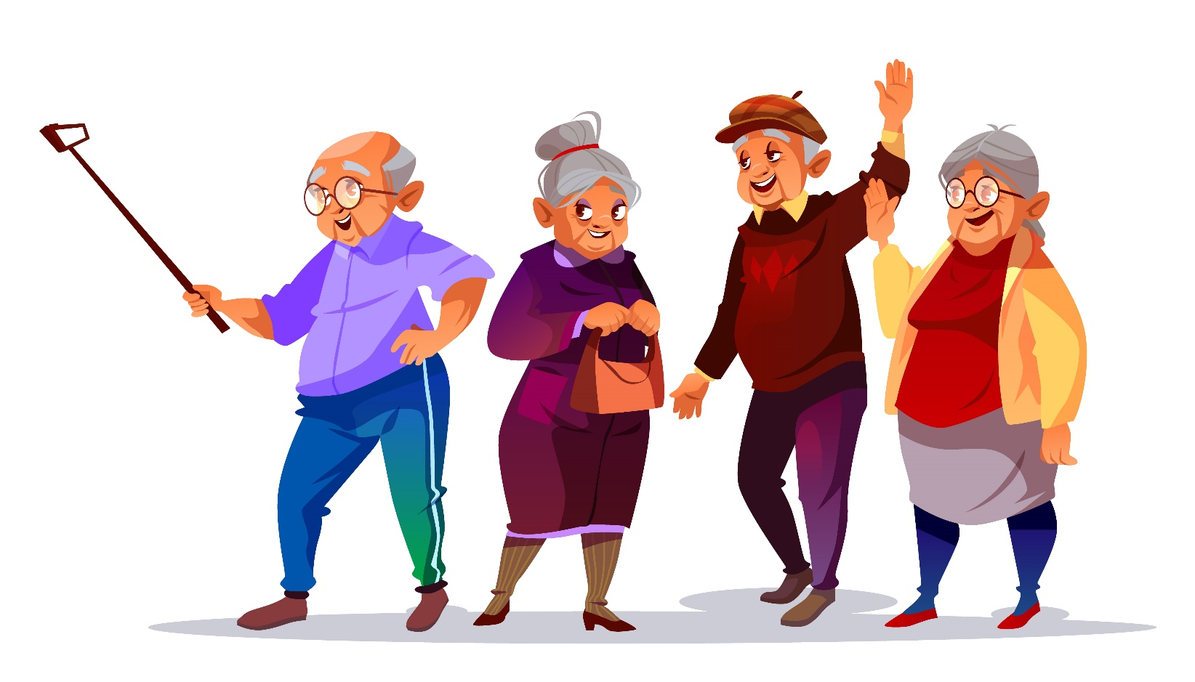
1. Резултати & Цели
На крајот од овој модул ќе можете да:
Дознаете за GDPR
Позадина, размер и опсег…
Стекнете свест за вашите (дигитални) права
Право да се биде заборавен
Разберете што се колачиња и која е нивната цел
Кога се штетни и кога не се…
Поддршката на Европската комисија за производство на оваа публикација не претставува одобрување на содржината, која ги одразува ставовите само на авторите, а Комисијата не може да биде одговорна за било каква употреба што може да се направи од информациите содржани во неа.
Legal description – Creative Commons licensing: The materials published on the SOS project website are classified as Open Educational Resources' (OER) and can be freely (without permission of their creators): downloaded, used, reused, copied, adapted, and shared by users, with information about the source of their origin.

Slide 3
2. Општ преглед
Дали сте забележале дека секогаш кога ќе се обидете да пристапите до веб-страна, се појавува известување кое бара внимателно да го прочитате (и на крајот да ја прифатите/одбиете) нивната политика за колачиња?
Што е колаче и на што се однесува ова известување? Зошто www е толку внимателен во однос на условите за вашата приватност и (дигитален) идентитет?
Додека сурфате на Интернет, можеби сте сретнале – или сте прочитале – нешто познато како GDPR...но во пракса, што е GDPR?
Поддршката на Европската комисија за производство на оваа публикација не претставува одобрување на содржината, која ги одразува ставовите само на авторите, а Комисијата не може да биде одговорна за било каква употреба што може да се направи од информациите содржани во неа.
Legal description – Creative Commons licensing: The materials published on the SOS project website are classified as Open Educational Resources' (OER) and can be freely (without permission of their creators): downloaded, used, reused, copied, adapted, and shared by users, with information about the source of their origin.

Slide 4
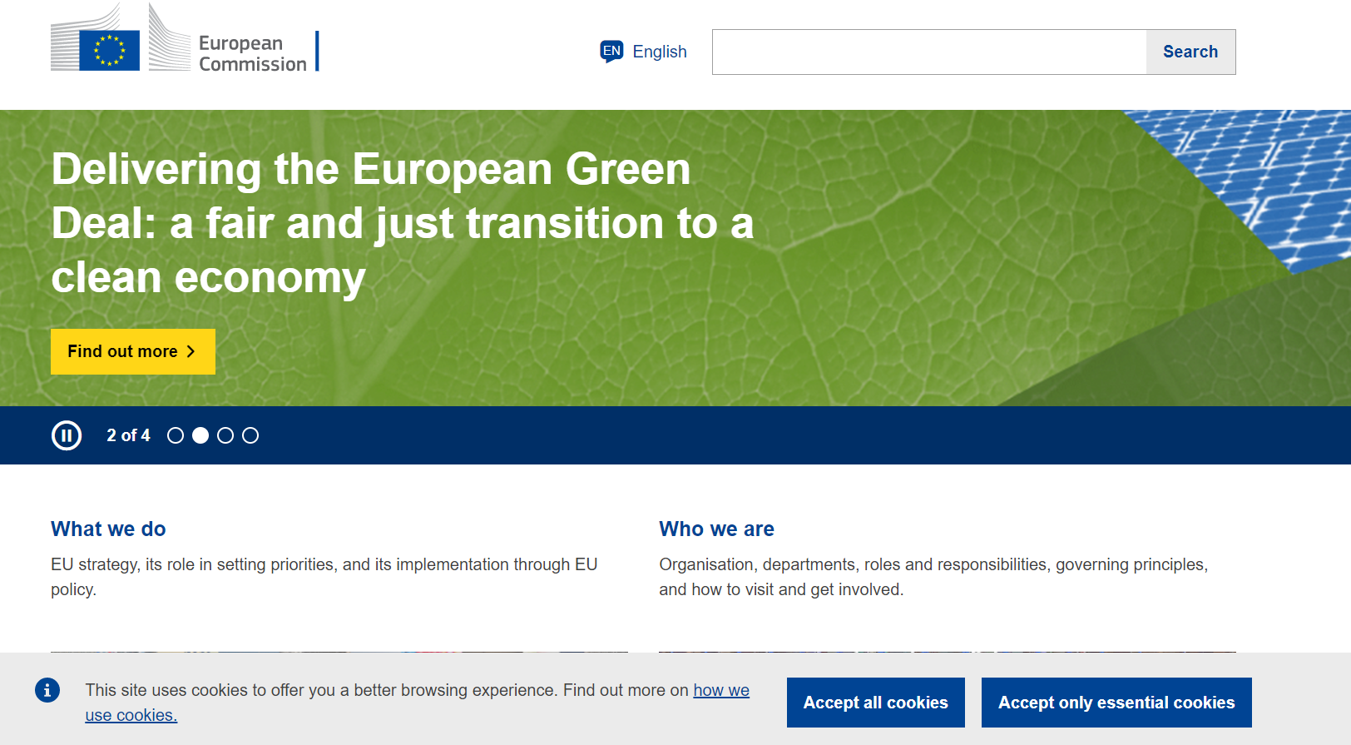
2. Општ преглед
Поддршката на Европската комисија за производство на оваа публикација не претставува одобрување на содржината, која ги одразува ставовите само на авторите, а Комисијата не може да биде одговорна за било каква употреба што може да се направи од информациите содржани во неа.
Legal description – Creative Commons licensing: The materials published on the SOS project website are classified as Open Educational Resources' (OER) and can be freely (without permission of their creators): downloaded, used, reused, copied, adapted, and shared by users, with information about the source of their origin.

Slide 5
2. Општ преглед
За почетници
GDPR (Општа регулатива за заштита на податоците) е регулатива на Парламентот на ЕУ и Советот на ЕУ од април 2016 година за заштита на физичките лица во однос на обработка на лични податоци и слободно движење на тие податоци.
Source: https://eur-lex.europa.eu/legal-content/EN/TXT/?uri=CELEX%3A02016R0679-20160504
Поддршката на Европската комисија за производство на оваа публикација не претставува одобрување на содржината, која ги одразува ставовите само на авторите, а Комисијата не може да биде одговорна за било каква употреба што може да се направи од информациите содржани во неа.
Legal description – Creative Commons licensing: The materials published on the SOS project website are classified as Open Educational Resources' (OER) and can be freely (without permission of their creators): downloaded, used, reused, copied, adapted, and shared by users, with information about the source of their origin.

Slide 6
2. Општ преглед
Каква е правната регулатива на ЕУ?
Заедно со директивите, одлуките, препораките и мислењата, регулативите претставуваат видови на законодавство на ЕУ – правни акти од различни обврзувачки степени до кои треба да се придржуваат сите (или некои) земји-членки.
Регулативите имаат повисок обврзувачки степен и тие мора да се применуваат во целост низ ЕУ.
To know more about the types of legislation: https://european-union.europa.eu/institutions-law-budget/law/types-legislation_en
Поддршката на Европската комисија за производство на оваа публикација не претставува одобрување на содржината, која ги одразува ставовите само на авторите, а Комисијата не може да биде одговорна за било каква употреба што може да се направи од информациите содржани во неа.
Legal description – Creative Commons licensing: The materials published on the SOS project website are classified as Open Educational Resources' (OER) and can be freely (without permission of their creators): downloaded, used, reused, copied, adapted, and shared by users, with information about the source of their origin.

Slide 7
2. Општ преглед
За општата цел и опсегот на GDPR
Во формалниот документ за политики, се наведува дека:
[GDPR] ги утврдува правилата во врска со заштита на физички лица во однос на обработка на лични податоци и правилата кои се однесуваат на слободно движење на лични податоци.
2. [GDPR] ги штити основните права и слободи на физичките лица, а особено нивното право на заштита на личните податоци.
Поддршката на Европската комисија за производство на оваа публикација не претставува одобрување на содржината, која ги одразува ставовите само на авторите, а Комисијата не може да биде одговорна за било каква употреба што може да се направи од информациите содржани во неа.
Legal description – Creative Commons licensing: The materials published on the SOS project website are classified as Open Educational Resources' (OER) and can be freely (without permission of their creators): downloaded, used, reused, copied, adapted, and shared by users, with information about the source of their origin.

Slide 8
2. Општ преглед
Кој мора да се усогласи со GDPR?
Суштината на оваа регулатива е да се заштитат личните податоци на граѓаните на ЕУ. Како таква, секоја организација која работи на територијата на ЕУ мора да се усогласи со GDPR.
Регулативата се однесува на СИТЕ организации, без оглед на нивниот правен статус (јавни институции, претставници на приватниот сектор и третиот сектор) и нивната земја на потекло, се додека тие работат на територијата на ЕУ (ова е случај со технолошките гиганти од САД, како на пр. Фејсбук, Гугл, Амазон итн.).
Поддршката на Европската комисија за производство на оваа публикација не претставува одобрување на содржината, која ги одразува ставовите само на авторите, а Комисијата не може да биде одговорна за било каква употреба што може да се направи од информациите содржани во неа.
Legal description – Creative Commons licensing: The materials published on the SOS project website are classified as Open Educational Resources' (OER) and can be freely (without permission of their creators): downloaded, used, reused, copied, adapted, and shared by users, with information about the source of their origin.

Slide 9
3. Клучни моменти
Со цел да се има сеопфатно разбирање за GDPR, важно е да се прецизираат неколку термини во однос на регулативата. Тие вклучуваат:
● Седум принципи за заштита на податоци;
● Осум права за приватност кои мора да бидат заштитени (и поддржани);
● Речник на специфични референци што се користат во Регулативата.
Поддршката на Европската комисија за производство на оваа публикација не претставува одобрување на содржината, која ги одразува ставовите само на авторите, а Комисијата не може да биде одговорна за било каква употреба што може да се направи од информациите содржани во неа.
Legal description – Creative Commons licensing: The materials published on the SOS project website are classified as Open Educational Resources' (OER) and can be freely (without permission of their creators): downloaded, used, reused, copied, adapted, and shared by users, with information about the source of their origin.

Slide 10
3. Клучни моменти
Речник и референтни термини – член 4, Дефиниции (1)
Лични податоци → Секоја информација која се однесува на идентификувано или физичко лице кое може да се идентификува („субјект на податоци“); физичко лице кое може да се идентификува е она што може да се идентификува, директно или индиректно, врз основа на референци за идентификување како што се име, идентификациски број, податоци за локација, онлајн идентификатор или на еден или повеќе фактори специфични за физички, физиолошки, генетски, ментален, економски, културен или социјален идентитет на тоа физичко лице.
Поддршката на Европската комисија за производство на оваа публикација не претставува одобрување на содржината, која ги одразува ставовите само на авторите, а Комисијата не може да биде одговорна за било каква употреба што може да се направи од информациите содржани во неа.
Legal description – Creative Commons licensing: The materials published on the SOS project website are classified as Open Educational Resources' (OER) and can be freely (without permission of their creators): downloaded, used, reused, copied, adapted, and shared by users, with information about the source of their origin.

Slide 11
3. Клучни моменти
Речник и референтни термини – член 4, Дефиниции (2)
Обработка → Секоја операција или збир на операции што се извршуваат на лични податоци или на збирки лични податоци, без разлика дали се или не со автоматизирани средства, како што се: собирање, снимање, организација, структурирање, складирање, прилагодување или измена, пронаоѓање, консултација, употреба , откривање со пренос, ширење или на друг начин ставање на располагање, усогласување или комбинација, ограничување, бришење или уништување.
Поддршката на Европската комисија за производство на оваа публикација не претставува одобрување на содржината, која ги одразува ставовите само на авторите, а Комисијата не може да биде одговорна за било каква употреба што може да се направи од информациите содржани во неа.
Legal description – Creative Commons licensing: The materials published on the SOS project website are classified as Open Educational Resources' (OER) and can be freely (without permission of their creators): downloaded, used, reused, copied, adapted, and shared by users, with information about the source of their origin.

Slide 12
3. Клучни моменти
Речник и референтни термини – член 4, Дефиниции (3, 4)
Ограничување на обработката → Обележување на зачуваните лични податоци со цел да се ограничи нивната обработка во иднина.
Профилирање → Секој облик на автоматизирана обработка на лични податоци што се состои од употреба на лични податоци за проценка на одредени лични аспекти кои се однесуваат на физичко лице, особено за анализа или предвидување аспекти кои се однесуваат на работата на тоа физичко лице, економската состојба, здравјето, личните преференци , интереси, сигурност, однесување, локација или движења.
Поддршката на Европската комисија за производство на оваа публикација не претставува одобрување на содржината, која ги одразува ставовите само на авторите, а Комисијата не може да биде одговорна за било каква употреба што може да се направи од информациите содржани во неа.
Legal description – Creative Commons licensing: The materials published on the SOS project website are classified as Open Educational Resources' (OER) and can be freely (without permission of their creators): downloaded, used, reused, copied, adapted, and shared by users, with information about the source of their origin.

Slide 13
3. Клучни моменти
Речник и референтни термини – член 4, Дефиниции (7, 8)
Контролор → Физичко или правно лице, јавен орган, агенција или друго тело кое сам или заедно со други ги утврдува целите и начините на обработка на личните податоци; кога целите и средствата за таква обработка се утврдени со законодавството на Унијата или земјата-членка, контролорот или специфичните критериуми за негово назначување може да се предвидат со законодавството на Унијата или земјата-членка.
Обработувач → Физичко или правно лице, јавен орган, агенција или друго тело кое обработува лични податоци во име на контролорот.
Поддршката на Европската комисија за производство на оваа публикација не претставува одобрување на содржината, која ги одразува ставовите само на авторите, а Комисијата не може да биде одговорна за било каква употреба што може да се направи од информациите содржани во неа.
Legal description – Creative Commons licensing: The materials published on the SOS project website are classified as Open Educational Resources' (OER) and can be freely (without permission of their creators): downloaded, used, reused, copied, adapted, and shared by users, with information about the source of their origin.

Slide 14
3. Клучни моменти
Речник и референтни термини – член 4, Дефиниции (11, 12)
Согласност → Секое слободно дадено, специфично, информирано и недвосмислено укажување на желбите на субјектот на податоците со кои тој или таа, со изјава или со јасна потврдна акција, означува согласност за обработката на личните податоци што се однесуваат на него или неа.
Прекршување на лични податоци → Прекршување на безбедноста што доведува до случајно или незаконско уништување, губење, менување, неовластено откривање или пристап до личните податоци пренесени, складирани или обработени на друг начин.
Поддршката на Европската комисија за производство на оваа публикација не претставува одобрување на содржината, која ги одразува ставовите само на авторите, а Комисијата не може да биде одговорна за било каква употреба што може да се направи од информациите содржани во неа.
Legal description – Creative Commons licensing: The materials published on the SOS project website are classified as Open Educational Resources' (OER) and can be freely (without permission of their creators): downloaded, used, reused, copied, adapted, and shared by users, with information about the source of their origin.

Slide 15
3. Клучни моменти
Седум принципи за заштита на податоците – Поглавје 2, член 5
Законитост
2. Ограничување на целта
3. Минимизирање на податоците
4. Точност
5. Ограничување на складирањето
6. Интегритет и доверливост
7. Одговорност
Поддршката на Европската комисија за производство на оваа публикација не претставува одобрување на содржината, која ги одразува ставовите само на авторите, а Комисијата не може да биде одговорна за било каква употреба што може да се направи од информациите содржани во неа.
Legal description – Creative Commons licensing: The materials published on the SOS project website are classified as Open Educational Resources' (OER) and can be freely (without permission of their creators): downloaded, used, reused, copied, adapted, and shared by users, with information about the source of their origin.

Slide 16
3. Клучни моменти
Осум права на приватност кои мора да бидат заштитени – Поглавје 3, член 12 – 23
1. Граѓаните имаат право да бидат информирани
2. Граѓаните имаат право на пристап до нивните податоци
3. Граѓаните имаат право на поправка на своите податоци
4. Граѓаните имаат право да бидат заборавени
5. Граѓаните имаат право на преносливост на нивните податоци
6. Граѓаните имаат право на преносливост на нивните податоци
7. Граѓаните имаат право на приговор за своите податоци
8. Граѓаните имаат права во однос на автоматско одлучување и профилирање
Поддршката на Европската комисија за производство на оваа публикација не претставува одобрување на содржината, која ги одразува ставовите само на авторите, а Комисијата не може да биде одговорна за било каква употреба што може да се направи од информациите содржани во неа.
Legal description – Creative Commons licensing: The materials published on the SOS project website are classified as Open Educational Resources' (OER) and can be freely (without permission of their creators): downloaded, used, reused, copied, adapted, and shared by users, with information about the source of their origin.

Slide 17
4. Импликации за граѓаните
Кога на организациите им е дозволено да ги обработуваат вашите податоци
Постојат одредени специфични сценарија во кои на организациите – по целосна усогласеност со GDPR – им е дозволено да ги обработуваат вашите податоци (обработка во смисла на чл. 4).
Член бр. 6 од Правилникот ги наведува сите случаи во кои организациите всушност можат да ги „гледаат“ вашите лични податоци.
Овие услови спаѓаат во шест области…
Поддршката на Европската комисија за производство на оваа публикација не претставува одобрување на содржината, која ги одразува ставовите само на авторите, а Комисијата не може да биде одговорна за било каква употреба што може да се направи од информациите содржани во неа.
Legal description – Creative Commons licensing: The materials published on the SOS project website are classified as Open Educational Resources' (OER) and can be freely (without permission of their creators): downloaded, used, reused, copied, adapted, and shared by users, with information about the source of their origin.

Slide 18
4. Импликации за граѓаните
1. Постои конкретна согласност (недвосмислена) од субјектот на кој припаѓаат овие податоци.
2. Субјектот склучува договор - и организацијата има право на проверка на личните податоци.
3. Организацијата ги обработува податоците за да се усогласи со понатамошните законски обврски.
4. Во случај кога обработката на податоците е инструментална за заштита на виталните интереси на субјектот на податоците или на друго физичко лице.
5. Во случај кога обработката на податоците е инструментална за извршување на задача извршена во јавен интерес или во вршење на службени овластувања доделени на контролорот.
6. Секој друг случај во кој постои легитимен интерес од страна на организацијата.
Поддршката на Европската комисија за производство на оваа публикација не претставува одобрување на содржината, која ги одразува ставовите само на авторите, а Комисијата не може да биде одговорна за било каква употреба што може да се направи од информациите содржани во неа.
Legal description – Creative Commons licensing: The materials published on the SOS project website are classified as Open Educational Resources' (OER) and can be freely (without permission of their creators): downloaded, used, reused, copied, adapted, and shared by users, with information about the source of their origin.

Slide 19
4. Импликации за граѓаните
Легитимен интерес
Сценариото бр. 6 е повеќе подложно на слободно толкување од сите други. Колку дадениот интерес е легитимен или не, зависи од неговиот експлицитен конфликт (или не) со основните права и слободи на субјектите на податоците.
Ознаката на легитимен интерес може да добие и други облици и форми во „чувствителни“ случаи: лица со криминално досие, деца и други ранливи категории…
Поддршката на Европската комисија за производство на оваа публикација не претставува одобрување на содржината, која ги одразува ставовите само на авторите, а Комисијата не може да биде одговорна за било каква употреба што може да се направи од информациите содржани во неа.
Legal description – Creative Commons licensing: The materials published on the SOS project website are classified as Open Educational Resources' (OER) and can be freely (without permission of their creators): downloaded, used, reused, copied, adapted, and shared by users, with information about the source of their origin.

Slide 20
4. Импликации за граѓаните
Колачиња на веб-страници
Најтипичен пример во кој се согласувате за обработка на вашите (дигитални) податоци е кога прифаќате колачиња пред да пребарувате било која веб-страна до која сакате пристап.
Колачињата се дизајнирани да го подобрат вашето искуство со пребарување и да му овозможат на сопственикот на веб-страната да ве одржуваат најавени, да ги складираат вашите преференци и да ви обезбедуваат локално релевантна содржина што е тематска за вашите интереси.
Поради јасниот конфликт на интереси, сопственикот на веб-страната GDPR станува сè позагрижен за вашата свест за оваа алатка.
Поддршката на Европската комисија за производство на оваа публикација не претставува одобрување на содржината, која ги одразува ставовите само на авторите, а Комисијата не може да биде одговорна за било каква употреба што може да се направи од информациите содржани во неа.
Legal description – Creative Commons licensing: The materials published on the SOS project website are classified as Open Educational Resources' (OER) and can be freely (without permission of their creators): downloaded, used, reused, copied, adapted, and shared by users, with information about the source of their origin.

Slide 21
4. Импликации за граѓаните
Колку колачиња постојат?
Ова зависи од:
• ВРЕМЕТРАЕЊЕ
• ОПРАВДАНОСТ
• ЦЕЛ
Поддршката на Европската комисија за производство на оваа публикација не претставува одобрување на содржината, која ги одразува ставовите само на авторите, а Комисијата не може да биде одговорна за било каква употреба што може да се направи од информациите содржани во неа.
Legal description – Creative Commons licensing: The materials published on the SOS project website are classified as Open Educational Resources' (OER) and can be freely (without permission of their creators): downloaded, used, reused, copied, adapted, and shared by users, with information about the source of their origin.

Slide 22
4. Импликации за граѓаните
ВРЕМЕТРАЕЊЕ
• Колачиња за сесии – тие истекуваат веднаш штом ќе ја завршите сесијата.
• Постојани колачиња – тие остануваат на вашиот hard disk сè додека не ги избришете „рачно“. Постојаните колачиња го имаат датумот на истекување вграден во нивниот програмски код. Технички тие не треба да траат повеќе од 12 месеци, но во пракса може да постојат многу подолго.
Поддршката на Европската комисија за производство на оваа публикација не претставува одобрување на содржината, која ги одразува ставовите само на авторите, а Комисијата не може да биде одговорна за било каква употреба што може да се направи од информациите содржани во неа.
Legal description – Creative Commons licensing: The materials published on the SOS project website are classified as Open Educational Resources' (OER) and can be freely (without permission of their creators): downloaded, used, reused, copied, adapted, and shared by users, with information about the source of their origin.

Slide 23
4. Импликации за граѓаните
ОПРАВДАНОСТ
• Колачиња од прва страна – тие се поставуваат на вашиот ИТ уред (лаптоп, телефон, итн.) од истата веб-страна на којашто пристапувате.
• Колачиња од трета страна – тие обично се поставуваат на вашиот ИТ уред од огласувач кој има официјален договор со сопственикот на веб-страната.
Поддршката на Европската комисија за производство на оваа публикација не претставува одобрување на содржината, која ги одразува ставовите само на авторите, а Комисијата не може да биде одговорна за било каква употреба што може да се направи од информациите содржани во неа.
Legal description – Creative Commons licensing: The materials published on the SOS project website are classified as Open Educational Resources' (OER) and can be freely (without permission of their creators): downloaded, used, reused, copied, adapted, and shared by users, with information about the source of their origin.

Slide 24
4. Импликации за граѓаните
ЦЕЛ
• Строго неопходни – колачиња кои се функционални (суштински) за вашето искуство со пребарување (зачувајте го предметот што сакате да го купите во листа за купување).
• Преференци – колачиња кои му дозволуваат на сопственикот на веб-страната да задржи информации што ќе ја подобрат и олеснат вашата следна посета на веб-страната (зачувување на податоци за најавување).
• Статистика – релативно безопасни, овие колачиња му помагаат на сопственикот на веб-страната подобро да сфати што сакаат корисниците и што разгледуваат.
• Маркетинг – обично од трета страна, овие колачиња им помагаат на огласувачите да собираат информации, на пример за однесувањето на купувачите при купување.
Поддршката на Европската комисија за производство на оваа публикација не претставува одобрување на содржината, која ги одразува ставовите само на авторите, а Комисијата не може да биде одговорна за било каква употреба што може да се направи од информациите содржани во неа.
Legal description – Creative Commons licensing: The materials published on the SOS project website are classified as Open Educational Resources' (OER) and can be freely (without permission of their creators): downloaded, used, reused, copied, adapted, and shared by users, with information about the source of their origin.

Slide 25
4. Импликации за граѓаните
Дали треба да прифаќате колачиња?
Технички гледано, не сте принудени да прифаќате колачиња. GDPR е дизајнирана да ве информира за нивното постоење и користење од страна на сопственикот на веб-страната и трети страни.
Ова ви помага да донесувате подобро информирани одлуки за тоа кому ги давате вашите податоци и за што…
…сепак, ако е така, сопственикот на веб-странат може да го задржи правото да ве блокира од пристапот до нивната веб-страна или да ги ограничат нејзините функционалности и целокупното искуство во пребарувањето.
Поддршката на Европската комисија за производство на оваа публикација не претставува одобрување на содржината, која ги одразува ставовите само на авторите, а Комисијата не може да биде одговорна за било каква употреба што може да се направи од информациите содржани во неа.
Legal description – Creative Commons licensing: The materials published on the SOS project website are classified as Open Educational Resources' (OER) and can be freely (without permission of their creators): downloaded, used, reused, copied, adapted, and shared by users, with information about the source of their origin.

Slide 26
4. Импликации за граѓаните
Колачињата не се закана кога…
• Веб-страната што ја посетувате е многу доверлива (т.е. вашиот Facebook профил).
• Тие ви помагаат да го подобрите корисничко искуство (т.е. онлајн купување, онлајн банкарство итн.).
• Тие ви заштедуваат време и ресурси – особено кога често се најавувате на веб-страни што најчесто ги користите (т.е. е-пошта).
Поддршката на Европската комисија за производство на оваа публикација не претставува одобрување на содржината, која ги одразува ставовите само на авторите, а Комисијата не може да биде одговорна за било каква употреба што може да се направи од информациите содржани во неа.
Legal description – Creative Commons licensing: The materials published on the SOS project website are classified as Open Educational Resources' (OER) and can be freely (without permission of their creators): downloaded, used, reused, copied, adapted, and shared by users, with information about the source of their origin.

Slide 27
4. Импликации за граѓаните
„Црвени знамиња“
• Веб-страната што ја посетувате НЕ е шифрирана - иконата за заклучување покрај URL-то не е заклучена сама по себе, овие веб-страни не се опасни, но можеби не се подготвени ниту за прифаќање на правилата... внимавајте.
• Колачиња од трети страни. Повторно, овие колачиња не се опасни, но ако сте особено загрижени за вашата (дигитална) приватност, можеби нема да ви се допадне идејата некој да ги разгледува вашите податоци.
• Секогаш кога вашиот антивирус ќе забележи сомнителни активности.
• Во секој случај, на веб-страната треба да и доставите многу чувствителни информации (банкарска сметка, скен и копија од лична карта итн.).
Поддршката на Европската комисија за производство на оваа публикација не претставува одобрување на содржината, која ги одразува ставовите само на авторите, а Комисијата не може да биде одговорна за било каква употреба што може да се направи од информациите содржани во неа.
Legal description – Creative Commons licensing: The materials published on the SOS project website are classified as Open Educational Resources' (OER) and can be freely (without permission of their creators): downloaded, used, reused, copied, adapted, and shared by users, with information about the source of their origin.

Slide 28
4. Импликации за граѓаните
Колачиња за веб-страни, веб-страна на Комисијата на ЕУ:
…веб-страната на Комисијата на ЕУ најмногу се потпира на колачиња од прва страна од три главни вида:
Поддршката на Европската комисија за производство на оваа публикација не претставува одобрување на содржината, која ги одразува ставовите само на авторите, а Комисијата не може да биде одговорна за било каква употреба што може да се направи од информациите содржани во неа.
Legal description – Creative Commons licensing: The materials published on the SOS project website are classified as Open Educational Resources' (OER) and can be freely (without permission of their creators): downloaded, used, reused, copied, adapted, and shared by users, with information about the source of their origin.

Slide 29
4. Импликации за граѓаните
Преференци за посетители на онлине-продавница | Оперативни колачиња | Колачиња за анализа
Достапни од ИТ тимот, тие водат евиденција за: | Функционалност за оперативност на одредени веб-страни | Чисто за внатрешно истражување и за проценка на параметрите на перформансите
• Различни интерфејси на корисник-веб-страна (колку е корисна содржината на страната); • Претходно прифаќање (или не) на колачиња на веб-страни. | Автентикација и технички колачиња Тие се складираат кога се најавувате на веб-страната на Комисијата, користејќи ја нашата услуга за автентикација (Најава на веб-страната на ЕУ). Кога го правите ова, ја прифаќате поврзаната политика за приватност. | • Како корисниците комуницираат со веб-страната (како анонимни корисници) • Не се споделува со трети лица • Луѓето се слободни да ги одбијат
Поддршката на Европската комисија за производство на оваа публикација не претставува одобрување на содржината, која ги одразува ставовите само на авторите, а Комисијата не може да биде одговорна за било каква употреба што може да се направи од информациите содржани во неа.
Legal description – Creative Commons licensing: The materials published on the SOS project website are classified as Open Educational Resources' (OER) and can be freely (without permission of their creators): downloaded, used, reused, copied, adapted, and shared by users, with information about the source of their origin.

Slide 30
4. Импликации за граѓаните
НА ПРИМЕР: Како можете да управувате со колачиња?
Отстранете ги колачињата од вашиот уред → со чистење на историјата на вашиот пребарувач.
Управувајте со колачиња специфични за веб-страната → со проактивно филтрирање на колачињата што ги дозволувате и не ги дозволувате.
Блокирање на колачиња → со поставување на вашиот пребарувач според најнапредните стандарди.
Поддршката на Европската комисија за производство на оваа публикација не претставува одобрување на содржината, која ги одразува ставовите само на авторите, а Комисијата не може да биде одговорна за било каква употреба што може да се направи од информациите содржани во неа.
Legal description – Creative Commons licensing: The materials published on the SOS project website are classified as Open Educational Resources' (OER) and can be freely (without permission of their creators): downloaded, used, reused, copied, adapted, and shared by users, with information about the source of their origin.

Slide 31
4. Импликации за граѓаните
Што ако сакате да преземете акција за заштита на вашите лични податоци?
1. Поднесете жалба до вашиот национален орган за заштита на податоци (GDPR);
2. Преземете правна постапка против „престапникот“;
3. Да се преземат правни мерки против GDPR.
Извор: Што треба да направам ако мислам дека моите права за заштита на личните податоци не се почитувани?, Комисија на ЕУ
What should I do if I think that my personal data protection rights haven’t been respected?, EU Commission
Поддршката на Европската комисија за производство на оваа публикација не претставува одобрување на содржината, која ги одразува ставовите само на авторите, а Комисијата не може да биде одговорна за било каква употреба што може да се направи од информациите содржани во неа.
Legal description – Creative Commons licensing: The materials published on the SOS project website are classified as Open Educational Resources' (OER) and can be freely (without permission of their creators): downloaded, used, reused, copied, adapted, and shared by users, with information about the source of their origin.

Slide 32
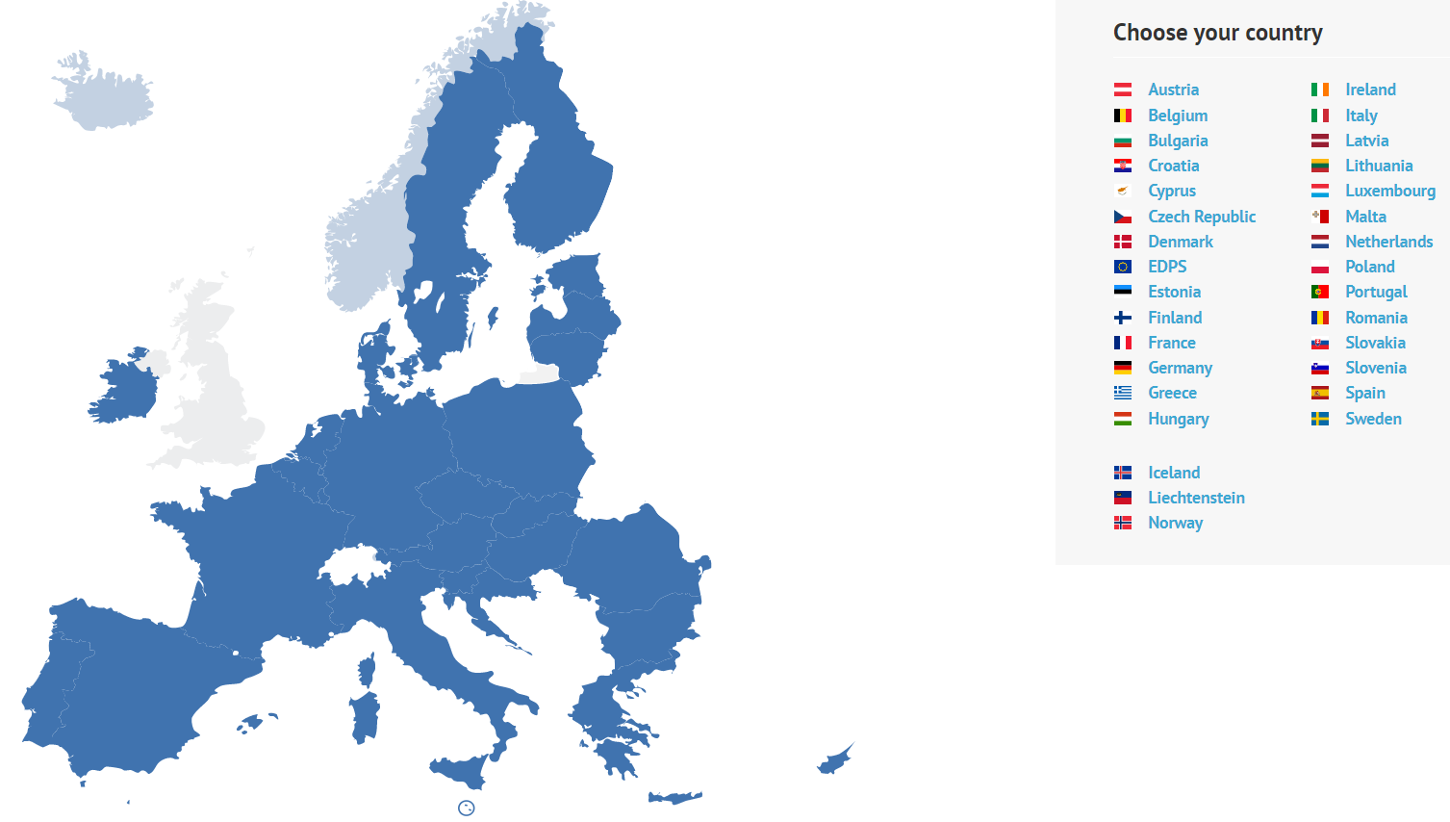
4. Импликации за граѓаните
1. Поднесете жалба до вашиот национален орган за заштита на податоци (GDPR) Data Protection Authority (DPA)
Поддршката на Европската комисија за производство на оваа публикација не претставува одобрување на содржината, која ги одразува ставовите само на авторите, а Комисијата не може да биде одговорна за било каква употреба што може да се направи од информациите содржани во неа.
Legal description – Creative Commons licensing: The materials published on the SOS project website are classified as Open Educational Resources' (OER) and can be freely (without permission of their creators): downloaded, used, reused, copied, adapted, and shared by users, with information about the source of their origin.

Slide 33
4. Импликации за граѓаните
Преземете законски мерки против „престапникот“
Дефинитивно подиректен пристап од претходниот…
Може да ви помогне професионалец (т.е. адвокат) ако мислите дека некоја компанија или организација ги „злоупотребиле“ вашите лични податоци = неусогласеност со било кој од седумте принципи за заштита на податоците.
Поддршката на Европската комисија за производство на оваа публикација не претставува одобрување на содржината, која ги одразува ставовите само на авторите, а Комисијата не може да биде одговорна за било каква употреба што може да се направи од информациите содржани во неа.
Legal description – Creative Commons licensing: The materials published on the SOS project website are classified as Open Educational Resources' (OER) and can be freely (without permission of their creators): downloaded, used, reused, copied, adapted, and shared by users, with information about the source of their origin.

Slide 34
4. Импликации за граѓаните
Да се преземат правни мерки против GDPR
Ако искрено верувате дека GDPR не ги застапува вашите интереси, имате право да го решите случајот пред суд. Ова е случај кога:
Не сте задоволни со одговорот/повратните информации;
2. Не добивате ажурирања / новости за вашиот случај од DPA (Data protection authority) во рок од 3 месеци, почнувајќи од првиот ден кога сте ја поднеле вашата жалба до нивната канцеларија.
Поддршката на Европската комисија за производство на оваа публикација не претставува одобрување на содржината, која ги одразува ставовите само на авторите, а Комисијата не може да биде одговорна за било каква употреба што може да се направи од информациите содржани во неа.
Legal description – Creative Commons licensing: The materials published on the SOS project website are classified as Open Educational Resources' (OER) and can be freely (without permission of their creators): downloaded, used, reused, copied, adapted, and shared by users, with information about the source of their origin.

Slide 35
Заклучок
Што е GDPR? Прв дел
Речник на GDPR
Кои се вашите права како граѓанин?
Што е речник на GDPR?
Што е GDPR? Втор дел
Колачиња: природа, размер и опсег…
Кои се принципите на заштита на податоците?
Кога треба да ги прифатите, кога не
Поддршката на Европската комисија за производство на оваа публикација не претставува одобрување на содржината, која ги одразува ставовите само на авторите, а Комисијата не може да биде одговорна за било каква употреба што може да се направи од информациите содржани во неа.
Legal description – Creative Commons licensing: The materials published on the SOS project website are classified as Open Educational Resources' (OER) and can be freely (without permission of their creators): downloaded, used, reused, copied, adapted, and shared by users, with information about the source of their origin.

Slide 36
Ви благодариме!
ПАРТНЕР: ESSEI
Поддршката на Европската комисија за производство на оваа публикација не претставува одобрување на содржината, која ги одразува ставовите само на авторите, а Комисијата не може да биде одговорна за било каква употреба што може да се направи од информациите содржани во неа.
Legal description – Creative Commons licensing: The materials published on the SOS project website are classified as Open Educational Resources' (OER) and can be freely (without permission of their creators): downloaded, used, reused, copied, adapted, and shared by users, with information about the source of their origin.

